Slide 1
LA LEY de FINANCIACIÓN DEL TRANSPORTE PÚBLICO URBANO y METROPOLITANO
ASCABUS
Madrid
23 de enero de 2019

Slide 2
ATUC y la Ley de Financiación
2008: primeros estudios de diagnosis.
2010: Libro Blanco de la Financiación.
2010 – 2013: consultorías.
2013 – 2016: trabajos de difusión.
2016 – 2017: Congreso Diputados / Senado / Ayuntamientos /FEMP
2017: Encargo del borrador de la Ley
2018: Se aprueba una PNL en el Congreso
2019: Gobierno anuncia 1/3 inc. impuesto hidrocarburo para Movilidad Urbana.

Slide 3
Grandes logros recientes
1. La PNL aprobada en el Congreso insta al Gobierno a tener la Ley en 6 meses.
2. El Gobierno ha anunciado que 1/3 del incremento del impuesto al Gasoil irá a fomentar la Movilidad colectiva urbana.
3. FEMP y los Ayuntamientos han pasado a la ofensiva de forma activa.

Slide 4
Avances en financiación del Estado
PGE | 2017 | 2018 | PGE 2019
 |  |  | (Proyecto)
Madrid | 126.305.310 | 126.894.000 | 126.894.000
Barcelona | 108.389.170 | 109.301.520 | 149.301.520
Canarias | 27.500.000 | 47.500.000 | 47.500.000
Valencia | ---- | 10.000.000 | 10.000.000
Resto España | 51.054.740 | 51.054.740 | 51.054.740
TOTAL | 313.249.220 | 344.750.260 | 384.750.260

Slide 5
Borrador de Ley encargado por ATUC
Disponible a finales de enero 19.
Se presentará la semana que viene en Jornada con Diputados de los 4 grandes partidos.
Impulso a la PNL y al debate político.
Apoyo de la FEMP y de los Alcaldes.

Slide 7
Los partidos políticos ante la Ley de Financiación del Transporte Público Urbano y Metropolitano
PORTAVOCES DE FOMENTO EN EL CONGRESO
D. Miguel Barrachina Ros Grupo Parlamentario Popular
D. Miguel Ángel Garaulet Rodríguez Grupo Parlamentario Ciudadanos
D. Sergio Pascual Peña Grupo Parlamentario Confederal de Unidos Podemos
D. César Joaquín Ramos Esteban Grupo Parlamentario Socialista

Slide 8
LA FINANCIACIÓN EN ESPAÑA

Slide 9
LA FINANCIACIÓN
DESTINO DE LAS APORTACIONES PÚBLICAS AL TRANSPORTE
Políticas sociales:
Jubilados.
Estudiantes.
Líneas deficitarias:
Barrios periféricos.
Zonas de baja densidad.
Otras razones:
Políticas medioambientales
Otros.
Discapacitados.
Desempleados.
Otros.
Horarios nocturnos.

Slide 10
LA FINANCIACIÓN EN ESPAÑA
¿Quién tiene competencias legislativas?
El Estado, a través de su Ley de Ordenación de los Transportes Terrestres, es quien distribuye a una escala máxima las competencias legislativas en transporte urbano.
Estas competencias están delegadas en las Comunidades Autónomas.
La mayoría de las comunidades autónomas españolas tiene actualmente en vigor una Ley de Movilidad sobre el Transporte Urbano y Metropolitano.
Los Ayuntamientos son los prestatarios del servicio en las ciudades.

Slide 11
Fuente: Federación Española de Municipios y Provincias, 2009.
LA FINANCIACIÓN HOY
España no dispone de una Ley ni tampoco de un modelo homogéneo.
La subvención actual lleva más de 25 años implantada, con los siguientes defectos:
Es asimétrica. No financia por igual a ciudades de igual tamaño.
No permite planificar los servicios de transporte a medio y largo plazo.
En las últimas décadas, las empresas han realizado un arduo esfuerzo por adaptarse a la demanda de la sociedad. Se han desarrollado valiosas infraestructuras: metros, tranvías, autobuses…
PERO…. HEMOS OLVIDADO DISEÑAR LAS REGLAS QUE PERMITAN FINANCIAR LA EXPLOTACIÓN DE TODO ESTE SISTEMA.

Slide 12
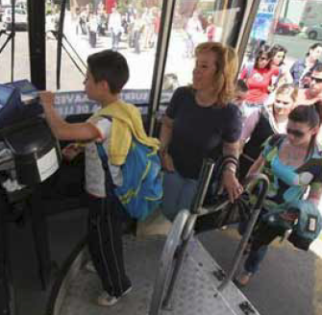
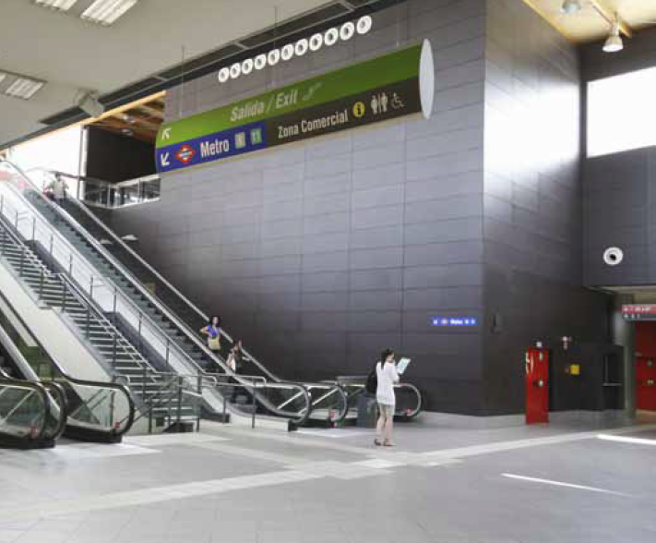
LA FINANCIACIÓN EN ESPAÑA
¿Quién establece los servicios de transporte urbano a realizar?
Los ayuntamientos de más de 50.000 habitantes están obligados a establecer servicios de transporte urbano en su municipio.
Las Comunidades Autónomas, y también algunos ayuntamientos, han dispuesto sistemas ferroviarios urbanos y metropolitanos que contribuyen a la movilidad urbana.

Slide 13
LA FINANCIACIÓN EN ESPAÑA
¿Quién financia hoy día los sistemas de transporte urbano?
Los Ayuntamientos acometen la financiación de las redes de transporte urbano, con una ayuda que reparte una vez al año el gobierno de la nación, a través de los Presupuestos del Estado.
Madrid, Barcelona y Canarias (y ahora Valencia) disponen de contrato-programa especial.
Las Comunidades Autónomas las que han desarrollado sistemas de transporte ferroviario, en los que sí aportan financiación, aunque puedan estar al mismo tiempo parcialmente financiados por el Estado e incluso los Ayuntamientos.
La financiación del transporte público es desigual, irregular e imprevisible.

Slide 14
LA FINANCIACIÓN EN ESPAÑA
MAPA DE LA FINANCIACIÓN DEL TRANSPORTE
Contratos-Programa: Madrid, Barcelona,Canarias
ESTADO
Subvención al déficit de explotación: resto de Aytos.
CC.AA. (*)
Sector Ferroviario.
Apoyo a Consorcios, Autoridades de Transporte…
Empresas Públicas: subv. al déficit de explotación.
AYUNTAMIENTOS
Empresas Privadas: contrato.
(*) Salvo País Vasco y Canarias

Slide 15
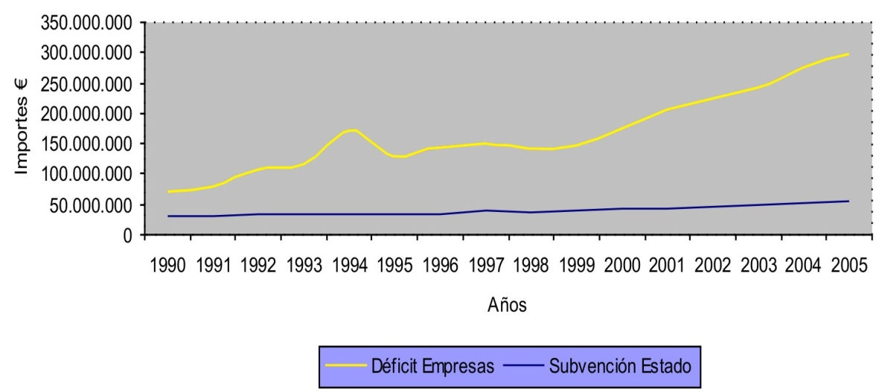
LA FINANCIACIÓN EN ESPAÑA
Financiación Municipios > 50.000 habitantes
Subvención por la longitud de la red (5%).
Subvención por demanda: relación viajeros/habitante (5 %).
Criterios de gestión y medioambientales (5 %)
Subvención déficit medio por billete (85%).
Ayudas del Estado al transporte público:
 | 1990 | 2018
Nº de Municipios | 64 | 97
Millones de euros | 1990 | 2018
Aportaciones del Estado | 30 | 51

Slide 16
COMPARATIVA CONTRATO-PROGRAMA VERSUS SUBVENCIÓN AL RESTO DE MUNICIPIOS. 2008
COMPARATIVA CONTRATO-PROGRAMA VERSUS SUBVENCIÓN AL RESTO DE MUNICIPIOS. 2008
COMPARATIVA CONTRATO-PROGRAMA VERSUS SUBVENCIÓN AL RESTO DE MUNICIPIOS. 2008
COMPARATIVA CONTRATO-PROGRAMA VERSUS SUBVENCIÓN AL RESTO DE MUNICIPIOS. 2008
ANÁLISIS DE ALTERNATIVAS
COMPARATIVA SUBVENCIÓN VIA CONTRATO PROGRAMA Y SUBVENCIÓN FONDO DE REPARTO
 | Nº municipios | Población (millones) | Importe (millones €) | Subv/habitante
Contratos programa
Madrid | 177 | 6,3 | 167,5 | 26,7
Barcelona | 164 | 4,9 | 152,0 | 30,9
Total | 341 | 11,2 | 319,5
Subvenciones finalistas
500.000-1 millón hab | 4 | 2,7 | 28,6 | 10,5
100.000-500.000 hab | 36 | 7,3 | 31,5 | 4,3
50.000-100.000 hab | 40 | 2,8 | 6,1 | 2,2
20.000-50.000 hab | 9 | 0,3 | 0,7 | 2,3
Total | 89 | 13,2 | 66,9
Fuentes: Autoritat del Transport Metropolitá (BCN) y Consorcio Madrid (2008)

Slide 17
APORTACIONES GLOBALES DEL ESTADO AL TRANSPORTE PÚBLICO PARA 2014
ANÁLISIS DE ALTERNATIVAS
APORTACIONES DEL ESTADO AL TRANSPORTE 2019
CIUDADES | € | %
Madrid | 126.894.000 | 32,98
Barcelona | 149.301.520 | 38,80
Canarias | 47.500.000 | 12,35
Valencia | 10.000.000 | 2,60
Resto (90 municipios) | 51.054.740 | 13,27
TOTAL | 384.750.260
CONTRATOS PROGRAMA
RESTO
CIUDADES DE MÁS DE 500.000 habitantes
Ciudad | Subvención (€)
Madrid | 126.894.000
Barcelona | 149.301.520
Valencia | 10.000.000
Zaragoza | 5.871.844
Sevilla | 5.232.680
Málaga | 3.645.924

Slide 18
LA FINANCIACIÓN EN ESPAÑA
RESULTADOS
Gran diferencia entre los modos de financiar el transporte: los contrato-programa y el fondo de financiación.
Existen desigualdades importantes, dado que se aporta más a unas ciudades que a otras, en función de unos parámetros obsoletos bajo el punto de vista social.
El sistema no tiene en cuenta el gran desarrollo que han tenido los transportes urbanos en España en los últimos 20 años.
El Estado no involucra a las Comunidades Autónomas, que a pesar de tener competencias en la materia no aportan fondos.
CONCLUSIÓN: el modelo actual es arbitrario y obsoleto.

Slide 19
LA FINANCIACIÓN EN EUROPA

Slide 20
ANÁLISIS DE ALTERNATIVAS
EUROPA: sobre posibles fórmulas para financiar el transporte público
Dos líneas básicas:
QUIEN SE BENEFICIA, PAGA
QUIEN CONTAMINA, PAGA
Otras iniciativas:
Peajes urbanos (Londres)
Ingresos Comerciales
Impuestos específicos
Otros.

Slide 21
Francia
EUROPA
Hace 40 años el gobierno francés introdujo un sistema denominado Versement Transport, que es una tasa directa que abonan las empresas de más de 9 trabajadores, que operen en ciudades de más de 10.000 habitantes.
1 | Ingresos tarifarios | Los que pagan los usuarios por los servicios que utilizan.
2 | Ingresos via la tasa Versement Transport | Tasa a las empresas de más de 9 trabajadores, a través de las nóminas de los mismos.
3 | Ingresos de aportaciones del Estado | El gobierno francés financia parte de los costes de explotación de los servicios.
4 | Ayuntamientos | También financian el transporte urbano.
5 | Reembolso de las empresas a los trabajadores para el uso del transporte | Les paga el 50 % del coste del abono mensual.

Slide 22
Francia
EUROPA
ESTRUCTURA DE FINANCIACIÓN DEL TRANSPORTE
 | París (millones €) |  | Resto Francia (millones €)
Estado | 217 | 2.6% | 139 | 1,9%
Administración Local | 1.673 | 20.3% | 2.099 | 29%
Versement Transport | 2.820 | 34.2% | 2.587 | 35,7%
Reembolso Abono mensual | 650 | 7.9% | - | 0
Ingresos comerciales | 2.250 | 27.3% | 1.107 | 15,2%
Otros (incluido préstamos) | 630 | 7.6% | 1.323 | 18,7%
Total | 8.240 | 100% | 7.255 | 100%
Fuente: GART (Groupment des Autorités de Responsables de Transport (2007)

Slide 23
Francia
EUROPA
RESULTADOS
País con tarifas medias bajas, por la gran aportación pública.
Empresas públicas francesas fuertes, con presencia en el exterior.
Debate europeo sobre la apertura al mercado de las empresas.
Los contrato-programa con carta de servicio se están imponiendo (Paris).
Existe una profunda reflexión en la actualidad sobre el modelo de financiación.

Slide 24
Alemania
EUROPA
Uno de los países europeos donde mayor utilización se hace de los transportes públicos.
Es otro de los modelos de financiación más antiguos del continente.
El gobierno alemán impuso hace 30 años un impuesto específico para la financiación del transporte urbano, el denominado “Mineralosteuer”, basado en el criterio de que “quien contamina, paga”. Se aplicó a productos petrolíferos, y sirvió para dotar fondos para el transporte colectivo.
En Alemania también existe una profunda reflexión nacional sobre la forma en que las administraciones públicas deben financiar el transporte, y sobre la parte que los usuarios deben pagar.
En Alemania se financia el transporte colectivo en una proporción donde dos tercios de los ingresos de los operadores son aportados por fondos públicos, y solo un tercio es fruto de las tarifas pagadas por los viajeros. Existe el consenso para revertir los porcentajes.

Slide 25
Alemania
EUROPA
En la actualidad, la Ley de Regionalización establece una cifra cercana a los 7.300 millones de euros anuales para el sistema de transferencia a los Landers.
En 2015 se revisará la fórmula, en lo que ya se anticipa como una reducción de las aportaciones de estos “fondos de regionalización”, puesto que está previsto que se incrementen las tarifas.
A diferencia de lo que ocurre en España, las compensaciones por tarifas sociales, es decir, estudiantes, discapacitados, jubilados, etc.., se contabilizan como “ingresos comerciales”, y no como subvenciones. Esta partida supone la nada desdeñable cifra en Alemania de 2.800 millones de euros al año.
Otro aspecto relevante del sistema alemán de financiación del transporte son las exenciones fiscales a operadores, que alcanzan un valor de unos 1.000 millones de euros al año.

Slide 26
Alemania
EUROPA
RESULTADOS
Un modelo de financiación muy realista, donde la sociedad asume que debe pagar más por el uso del transporte público.
Estabilidad en la planificación a medio y largo plazo.
Ayudas fiscales a las empresas operadoras de transporte.
Tendencia a la reducción de las aportaciones públicas.

Slide 27
Italia
EUROPA
La ley italiana es interesante para un futuro modelo español por contener los siguientes elementos:
El Estado italiano delegó en las regiones las competencias de transporte (como lo hizo igualmente España hace años).
El Estado italiano desarrolló la Ley 422/97 desplegando un conjunto de iniciativas para la transferencia de fondos a las regiones.
En Italia existen las provincias, como en España, y los municipios tienen igualmente unas competencias similares en ambos países.
El modelo, por tanto, en el ámbito administrativo es reproducible con facilidad en nuestro país.

Slide 28
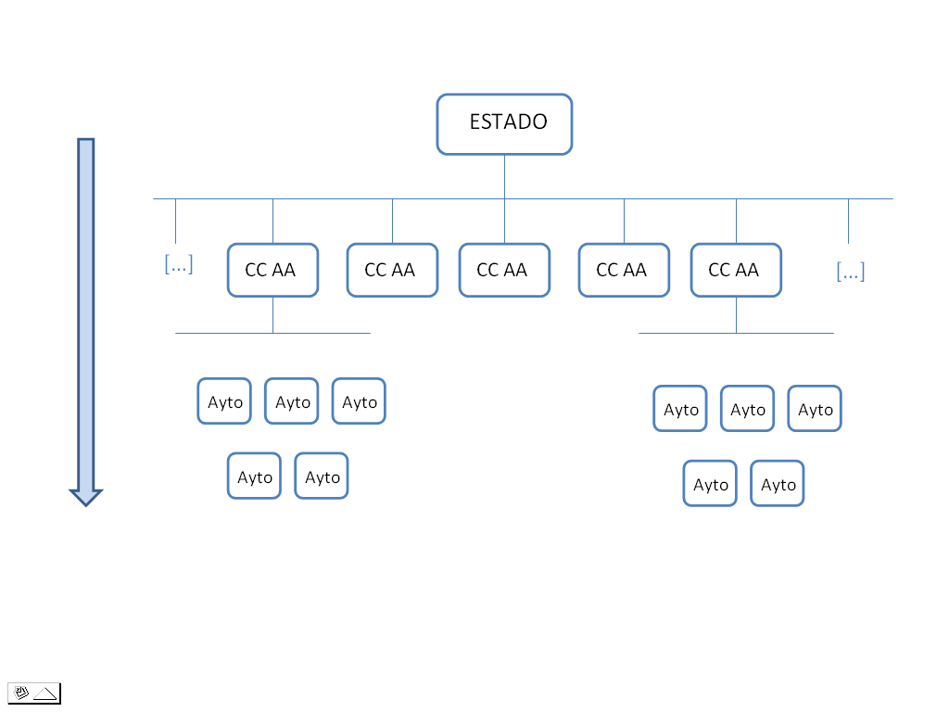
Italia
EUROPA
La Ley establece que cada 10 años las regiones aprueban un Plan de Transporte Regional y cada 3 años, una "Ley de Dirección General de la programación y administración del transporte público regional". Además, cada región debe formar un “Fondo Regional de Transporte”, que a su vez contribuye a un fondo general, donde están incluidas las transferencias que vienen directamente del Estado.

Slide 29
Italia
EUROPA
RESULTADOS
Modelo aplicable a España.
Ámbito administrativo muy similar.
Evolución desde una situación anterior parecida, hacia un modelo que ha dotado de estabilidad a los transportes italianos.
Aún así, grandes carencias especialmente en el ámbito del fraude.

Slide 30
EUROPA
PAÍS | LEYES ORDENACIÓN DE LOS TRANSPORTES | LEYES FINANCIACIÓN DE LOS TRANSPORTES
Francia | LOTI: Loi d´orientation des Transports Interieurs (1982) Ley Sapin | Versement Transport
Alemania | Personenbeförderungsgesetz (PBefG) | Contenida en la anterior.
Italia | DL 422/1997 DL 400/1999 DL 266/2005 DL 168 /2010 | Contenidas en las leyes anteriores.
Holanda | BDU Wet Brede Doeluikering | Passenger Transport Act 1988 Passenger Transport Act 2000
Reino Unido | Transport Act 1985 Transport Act 2000 Transport Act 2008 | Transport Act 1985 (vs.) Transport Act 2000 (vs.) Transport Act 2008 (vs.)
España | Ley de Bases de Régimen Local (1985) LOTT: Ley de Ordenación de los Transportes Terrestres | NO EXISTE

Slide 31
ANÁLISIS DE ALTERNATIVAS

Slide 32
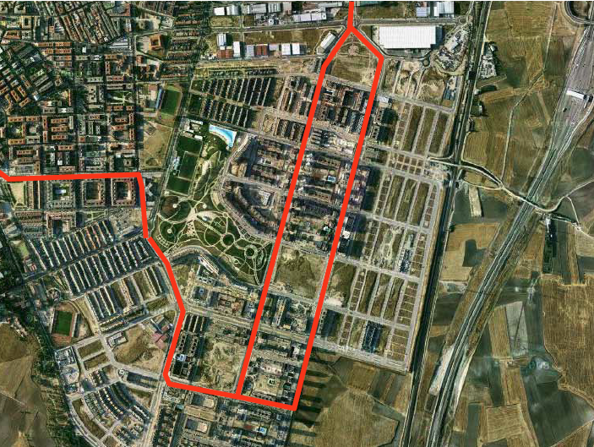
ANÁLISIS DE ALTERNATIVAS
¿Qué financiar?
¿Cómo financiar?
¿Quién debe financiar?
MODELO
Tamaño de ciudad
Experiencias europeas
Requerimientos sociales
Estabilidad a medio y largo plazo
…

Slide 33
ANÁLISIS DE ALTERNATIVAS
Las necesidades de financiación del transporte público de las ciudades crecen a un ritmo superior al propio crecimiento de sus barrios o distritos.
Esto hace que la financiación del transporte en las grandes urbes alcance valores notablemente superiores a las ciudades medianas y pequeñas.

Slide 34
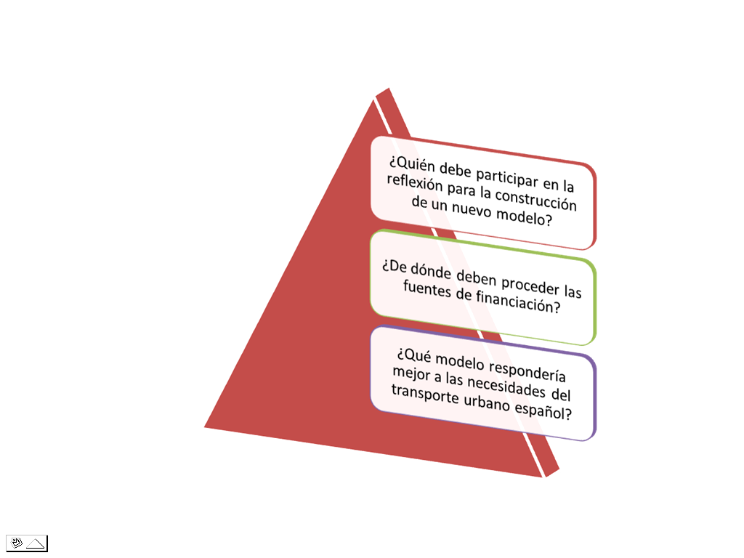
CONSTRUCCIÓN DE UN NUEVO MODELO

Slide 35
¿Quién debe participar en la reflexión para
la construcción de un nuevo modelo?
¿De dónde deben proceder
las fuentes de financiación?
El Estado.
Las Comunidades Autónomas.
Los Ayuntamientos.
La FEMP.
Las asociaciones de transporte (ATUC)
Organizaciones de consumidores: OCU, Facua..
Centrales ciudadanas.
Otros.
Tarifas
Ingresos comerciales
Administraciones Públicas via Subvención
Administraciones Públicas via Contrato
Etc…
¿Qué modelo respondería mejor a las necesidades del
transporte urbano español?

Slide 36
1. ESTABLECIMIENTO DE UN MARCO DE LARGO PLAZO
La inestabilidad del sistema actual es una gran debilidad.
Las infraestructuras de transporte requieren planificación a largo plazo.
Es fundamental que el nuevo modelo busque la estabilidad en un horizonte adecuado.
Establecimiento de un marco global de 4 años
Ventajas:
Eliminación de la variante “política” en la planificación del transporte.
Incidiría sobre el horizonte estratégico de las inversiones.

Slide 37
2. CONTRATOS-PROGRAMA PARA GRANDES CIUDADES
Las necesidades de financiación del transporte público de las ciudades crecen a un ritmo superior al propio crecimiento de sus distritos.
La financiación del transporte en las grandes urbes alcance valores notablemente superiores a las ciudades medianas y pequeñas.
Ampliación de los contrato-programa para todas las ciudades de más de 500.000 habitantes.
Posibilidad de incluir ciudades de más de 350.000 habitantes.
Estabilidad del contrato-programa dentro del Plan Cuatrienal.

Slide 38
3. FINANCIACIÓN EN EL RESTO DE CIUDADES
Para ciudades con sistemas de transporte urbano pero no incluidas en las “grandes ciudades”, se articularía un nuevo sistema:
Dentro del Plan Cuatrienal, se definirían las aportaciones a los operadores, con la perspectiva de Largo Plazo.
El Estado, las CCAA y los Ayuntamientos definirían esas necesidades con el horizonte de 4 años.
El operador de transporte estaría obligado al desempeño de unos ratios de cobertura y de calidad pactados.
Se incentivaría a los operadores eficientes, con parámetros de racionalización de costes.
Se establecerían penalizaciones para aquellos operadores que incumpliesen los acuerdos.
Índice de Cobertura | Estado | CC.AA. | Ayuntamientos
50 % | 15% | 15 % | 70 %

Slide 39
4. ESTABILIDAD TARIFARIA
El operador de transporte debe tener un equilibrio en sus cuentas para operar con normalidad.
Introducción en el Plan Cuatrienal de un escenario de niveles tarifarios.
Adaptación de las cantidades contenidas en el Plan a las tarifas.
Referenciar tarifas a estudios de costes, en particular al “Observatorio de Costes y Financiación del Transporte Urbano”, publicado cada 2 años por el Instituto de Estudios Económicos y ATUC.

Slide 40
5. DESARROLLO DE POLÍTICAS IMPOSITIVAS
Impuestos de Hidrocarburos.
Movilidad sostenible.
Fondo Estatal
Impuestos sobre determinados medios de Transporte (IVMH).
Venta Minorista Hidrocarburos (IVMH).
CC.AA.
CC.AA.
IBI.
Impuesto Vehículos Tracción Mecánica.
Ayto.
Ayto.
Ayto.
Desarrollo de posibilidades que permitan a los Ayuntamientos complementar los fondos del Estado y CCAA, según una planificación de medio plazo.

Slide 41
CONCLUSIONES

Slide 42
CONCLUSIONES:
EL RETO DE LA FINANCIACIÓN
Los transportes urbanos españoles necesitan urgentemente un modelo de financiación realista.
2. Los operadores de transporte necesitan cubrir sus costes de explotación. Si esos costes no se cubren con los ingresos de la actividad (tarifas), debe existir una subvención pública suficiente y estable.
3. El Estado contribuye a las redes de transporte urbano, pero de una forma asimétrica. El proceso actual es obsoleto. Hace más de 25 años que se puso en marcha, y en este tiempo ha habido cambios sustanciales en las ciudades.
4. Europa ofrece muchas iniciativas positivas que pueden adoptarse.
5. Es necesaria, por tanto, UNA LEY DE FINANCIACIÓN.

